Slide 1
了解 MASP/CC
参考：https://namada.net/blog/understanding-the-masp-and-cc-circuits

Slide 2
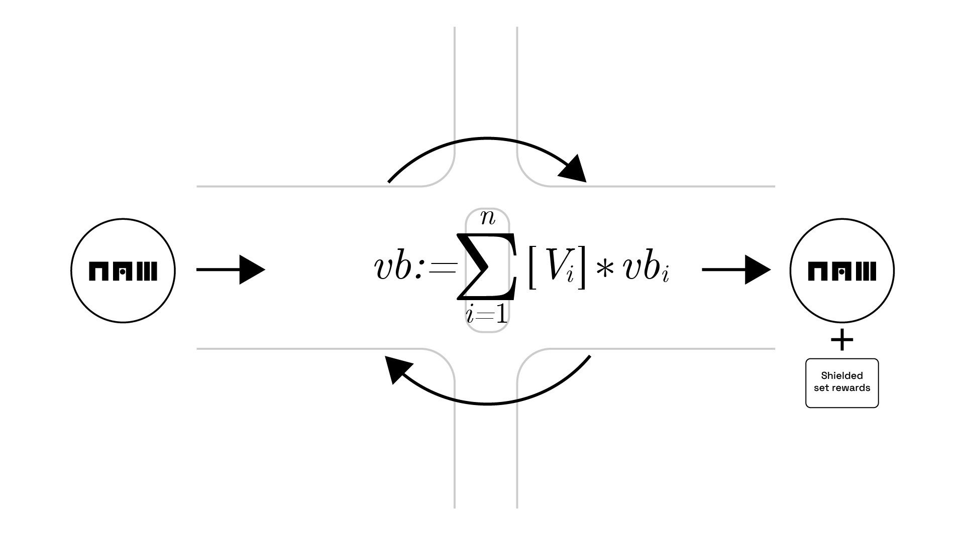
Convert Circuit以保护隐私分配补贴奖励
MASP 和 CC 实现多资产功能和可编程资产转换。本文解释密码学的工作原理以及可以使用该电路构建哪些其他私有应用程序。
多资产屏蔽池和转换电路（MASP 和 CC）是 Namada 提供的两个关键功能。 MASP 的灵感来自于开发 Zcash 的 Electric Coin 公司的工作，并通过实现多资产功能和可编程资产转换而建立在 Sapling Circuit 的基础上。

